Slide 1

Artificial Intelligence und Deep Learning in Python

Slide 2
Reinforcement Learning
Policy Gradient: REINFORCE
Bei den Values-based Algorithmen (DQN etc.) haben wir nicht direkt mit einer Policy gerechnet, sondern mit den Values
Bei den Policy-based Algorithmen wollen wir direkt die Policy optimieren

Slide 3
Reinforcement Learning
Policy Gradient: REINFORCE
Wir haben beim DQN eine möglichst gute Approximation der Q-Values benötigt
Wenn in dem Environment aber Zufall im Spiel ist, dann ist dies sehr schwer zu berechnen bzw. hat vielleicht nicht soviel Aussagekraft

Slide 4
Reinforcement Learning
Policy Gradient: REINFORCE
Eigenschaften der Policy-based Algorithmen:
On-policy training
Benötigen in der Regel ganze Episoden zum lernen
Interagieren öfter mit dem Environment
Können schneller konvergieren
Benötigen keine explizite Exploration

Slide 5
Reinforcement Learning
Policy Gradient: REINFORCE
Bei den Policy Gradient Algorithmen wird als Ansatz ein On-policy Training gewählt
Mittels eines Neuronalen Netzwerkes soll dann die Policy optimiert werden

Slide 6
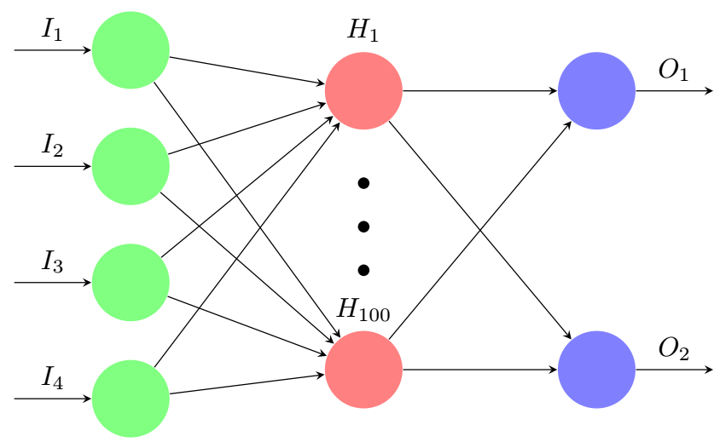
Reinforcement Learning
Policy Gradient: REINFORCE
.

